Slide 1
Ξεχωριστά μουσεία του τόπου μας
Από το σπίτι, σίγουρα είναι δύσκολο να επισκεφθείς ένα μουσείο σήμερα...
Μπορείς όμως να ενημερωθείς για ενδιαφέροντα μουσεία πολύ κοντά σε σένα και να αποφασίσεις ποιο θα ήθελες να επισκεφθείς μόλις μπορέσεις...

Slide 2
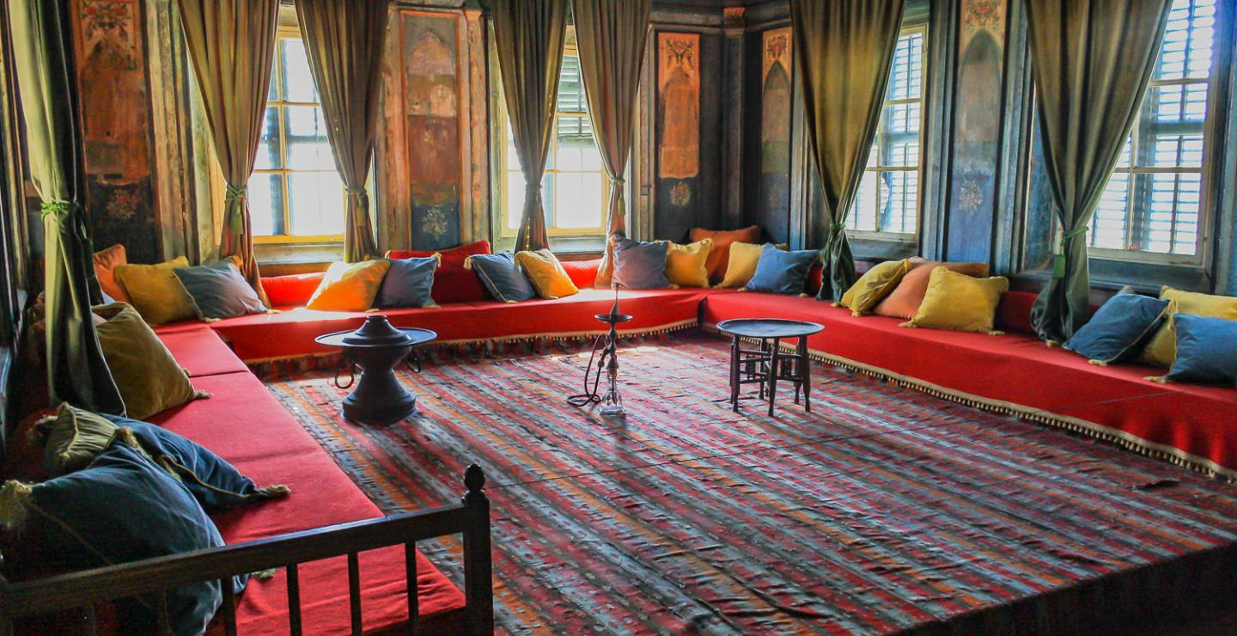
Αρχοντικό Χατζηγεωργάκη Κορνέσιου, στη Λευκωσία. Παρουσιάζεται η ζωή της πόλης τον καιρό της Τουρκοκρατίας.

Slide 3
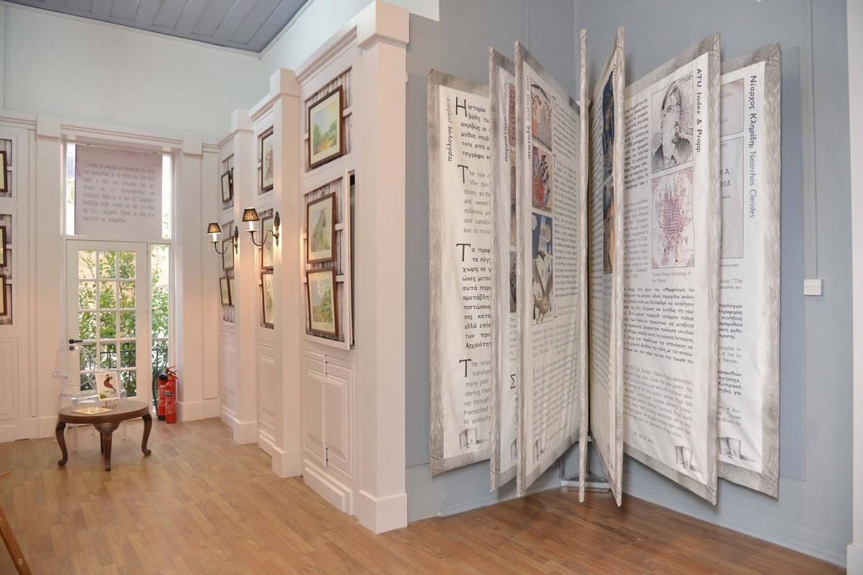
Μουσείο Παραμυθιού, στη Λευκωσία. Παιδιά και ενήλικες εξερευνούν διασκεδάζοντας τον μαγικό κόσμο των παραμυθιών.

Slide 4
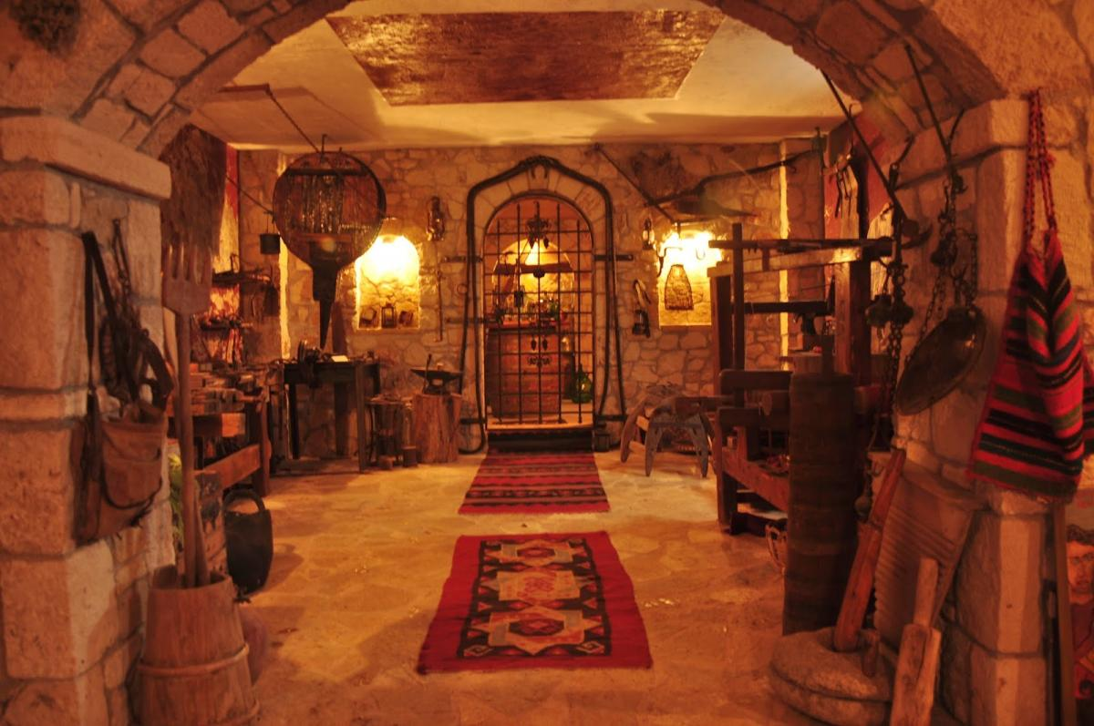
Μουσείο Ληνός, στην Κακοπετριά, με θεματικές ενότητες για το κρασί, το ψωμί και το λάδι.

Slide 5
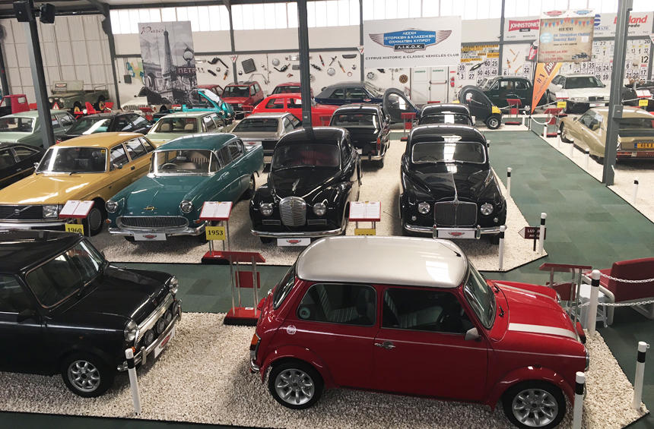
Μουσείο Ιστορικού και Κλασικού αυτοκινήτου, στη Λεμεσό, όπου μπορείς να θαυμάσεις περίπου 70 διαφορετικά οχήματα.

Slide 6
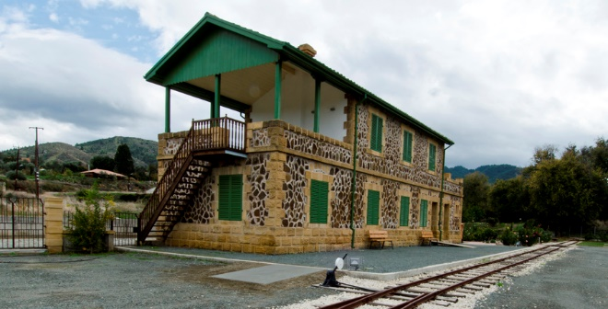
Μουσείο κυπριακού σιδηρόδρομου Ευρύχου, στο Τρόοδος.

Slide 7
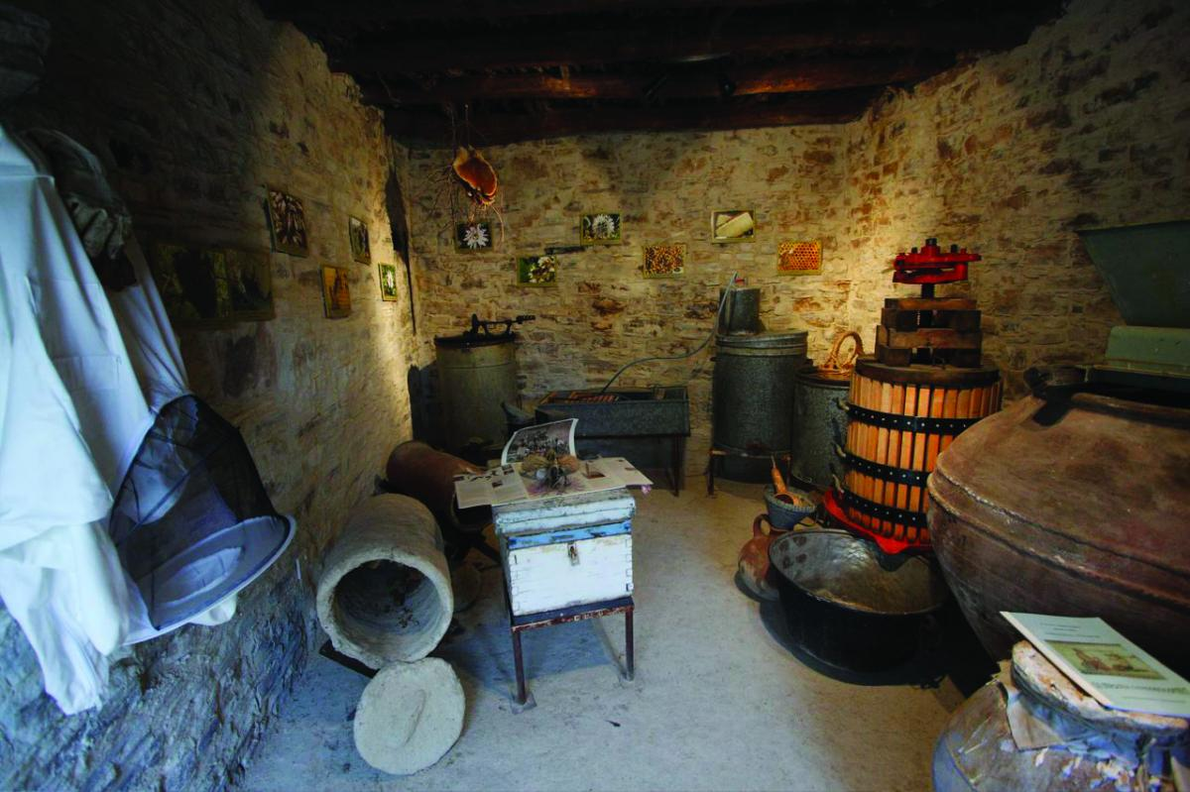
Μουσείο Μέλισσας και κεντήματος στον Κάτω Δρυ, με πολλά εκθέματα σχετικά με την παλαιά και σύγχρονη μελισσοκομία.

